Slide 1

Công nghệ 8
Chủ đề 4: Kĩ thuật điện
Ôn tập chủ đề 4

Slide 2



Slide 3

Cấu trúc chung của mạch điện
Mạch điện điều khiển và mô đun cảm biến
KĨ THUẬT ĐIỆN
Lắp ráp mạch điều khiển đơn giản sử dụng mô đun cảm biến
Một số ngành nghề kĩ thuật điện phổ biến

Slide 4
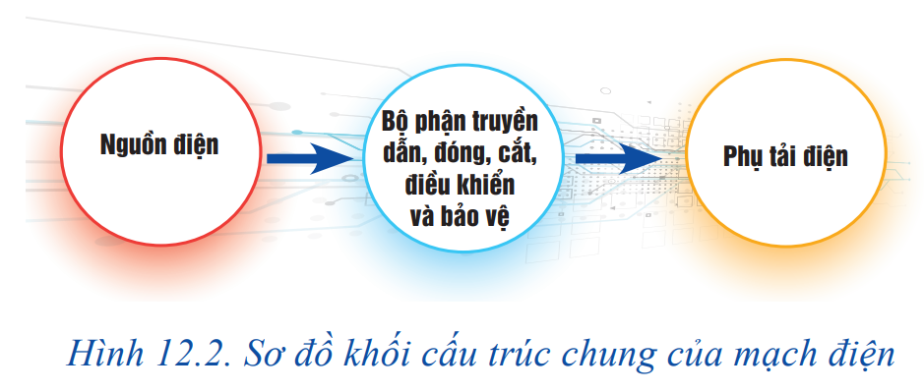
1. Sơ đồ cấu trúc chung của mạch điện
Cấu trúc chung của mạch điện
2. Bộ phận chính của mạch điện

Slide 5
1. Mạch điện điều khiển
Mạch điện điều khiển và mô đun cảm biến
2. Một số mô đun cảm biến trong mạch điều khiển
Mô đun cảm biến ánh sáng
Mô đun cảm biến nhiệt độ
Mô đun cảm biến độ ẩm
Mô đun cảm biến hồng ngoại

Slide 6
1. Một số mạch điều khiển đơn giản sử dụng mô đun cảm biến
Lắp ráp mạch điều khiển đơn giản sử dụng mô đun cảm biến
2. Thực hành lắp ráp mạch điều khiển đơn giản sử dụng mô đun cảm biến

Slide 7
1. Đặc điểm cơ bản của một số ngành nghề trong lĩnh vực kĩ thuật điện
Một số
ngành nghề
kĩ thuật điện
phổ biến
2. Yêu cầu của ngành nghề trong lĩnh vực
kĩ thuật điện
Kĩ sư điện
Thợ lắp ráp
và thợ cơ khí điện
Thợ lắp đặt và sửa chữa đường dây điện
....

Slide 8
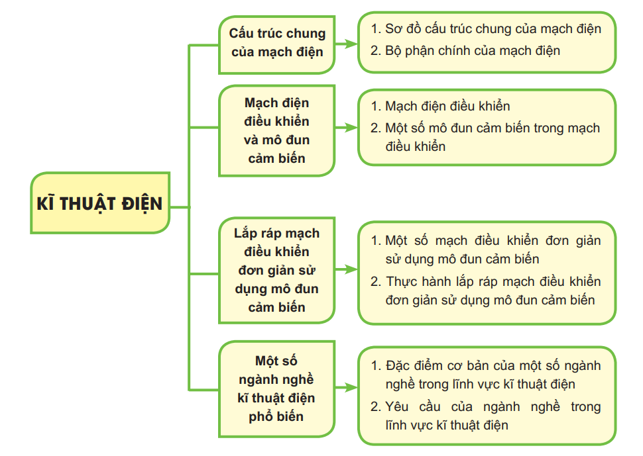

Slide 9


Slide 10

Câu 1. Cấu trúc mạch điện gồm những bộ phận chính nào?
Gợi ý:
Mạch điện gồm có 3 bộ phận chính: Nguồn điện; Bộ phận truyền dẫn, đóng, cắt, điều khiển và bảo vệ; Phụ tải điện.

Slide 11
Câu 2. Nêu chức năng của nguồn điện; bộ phận truyền dẫn, đóng, cắt, điều khiển và bảo vệ; phụ tải điện.
Gợi ý:
Nguồn điện tạo ra điện năng nhờ chuyển hoá từ các dạng năng lượng khác nhau
Bộ phận truyền dẫn dùng để dẫn điện từ nguồn điện tới phụ tải điện.
Thiết bị đóng cắt, điều khiển và bảo vệ dùng để đóng, cắt, điều khiển và bảo vệ mạch điện khi có sự cố.
Phụ tải điện biển điện năng thành các dạng năng lượng khác.

Slide 12
Câu 3. Mạch điều khiển tự động có cảm biến gồm những bộ phận nào?
Gợi ý:
Mạch điều khiển tự động có cảm biến (mô đun cảm biến) gồm cảm biến, mạch điện tử và tiếp điểm đóng, cắt.

Slide 13
Câu 4. Nêu vai trò của mô đun cảm biến trong mạch điều khiển.
Gợi ý:
Mô đun cảm biến có chức năng đóng, cắt nguồn điện cấp cho phụ tải điện tuỳ thuộc độ lớn tín hiệu đầu vào của cảm biến.

Slide 14
Câu 5. Tìm hiểu một số ứng dụng của mô đun cảm biến ánh sáng, mô đun cảm biến nhiệt độ và mô đun cảm biến hồng ngoại trong đời sống.
Gợi ý:
Mô đun cảm biến ánh sáng: bật, tắt tự động đèn đường, đèn sân, vườn; đóng, mở tự động rèm cửa, điều chỉnh tự động độ sáng của màn hình ti vi, máy tính, điện thoại thông minh, điều chỉnh độ sáng của màn hình quảng cáo ngoài trời...
Mô đun cảm biến nhiệt độ: Máy điều hòa không khí, tủ lạnh, tủ đông, lò ấp trứng,...

Slide 15
Câu 5. Tìm hiểu một số ứng dụng của mô đun cảm biến ánh sáng, mô đun cảm biến nhiệt độ và mô đun cảm biến hồng ngoại trong đời sống.
Gợi ý:
Mô đun cảm biến hồng ngoại: Bật, tắt đèn tự động; nhận biết chuyển động, chống trộm; đóng mở cửa tự động, camera an ninh,....

Slide 16



Hướng dẫn về nhà
Ôn lại kiến thức đã học
Làm bài tập trong SBT
Đọc và tìm hiểu trước nội dung:
Bài 16: Khái quát chung về thiết kế kĩ thuật

Slide 17


Slide 18



Like fanpage Hoc10 - Học 1 biết 10 để nhận thêm nhiều tài liệu giảng dạy
theo đường link:
Hoặc truy cập qua QR code

